Slide 1
Predict survival on the Titanic
KAGGLE
Titanic
이정환 / 김영미
01/ 03 / 2019

Slide 2

INDEX
데이터 분석
데이터 전처리
모델 선정
결과 분석

Slide 3
데이터 분석
Data Dictionary from Kaggle
Variable | Definition | Key
Survival | 생존 여부 | 0 = No, 1 = Yes
Pclass | 좌석 등급 | 1 = 1st, 2=2nd, 3=3rd
Sex | 성별
Age | 나이
SibSp | 배우자 수 + 형제자매 수
Parch | 부모님 + 자식 수
cabin | 선실 번호
embarked | 선착장
ticket | 티켓 번호
fare | 티켓 가격

Slide 4
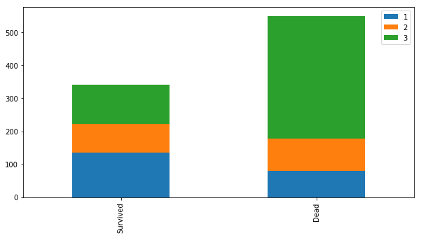
데이터 전처리
좌석 등급 (Pclass)
1 = 1st, 2=2nd, 3=3rd

Slide 5
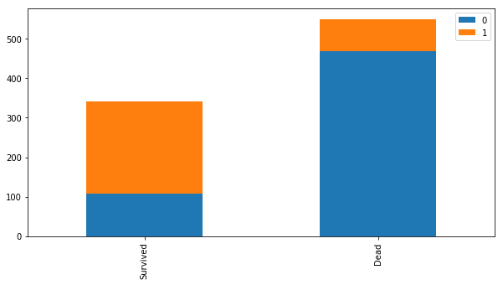
데이터 전처리
성별 (Sex)
Female = 1, Male = 0

Slide 6
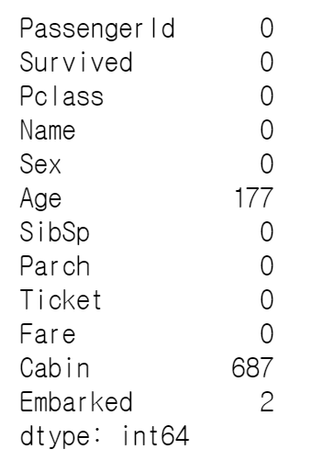
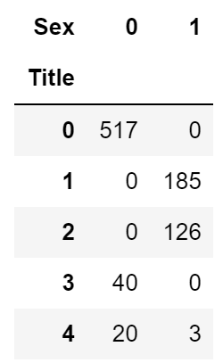
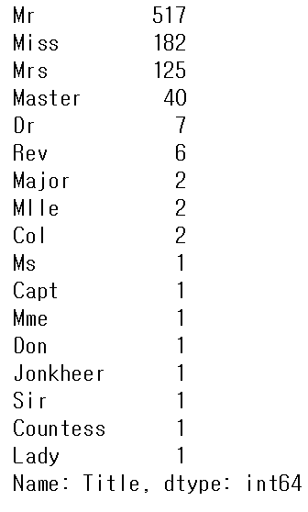
데이터 전처리
나이 (Age)
“Title” Mr : 0 | Miss=Mlle=Ms : 1 | Mrs=Mme : 2 | Master : 3 | etc : 4
01
02
03
' ([A-Za-z]+)\.'

Slide 7
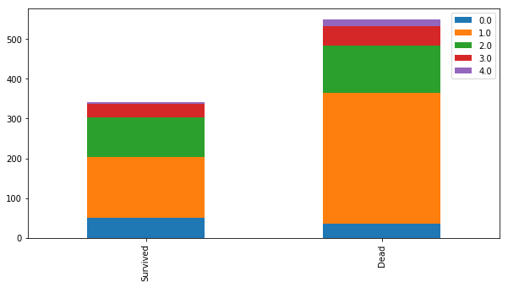
데이터 전처리
나이 (Age)
“Age” 0<X$≤$15 : 0 | 15<X$≤$30 : 1 | 30<X$≤$45 : 2 | 45<X$≤$60 : 3 | 60$≤$X : 4

Slide 8
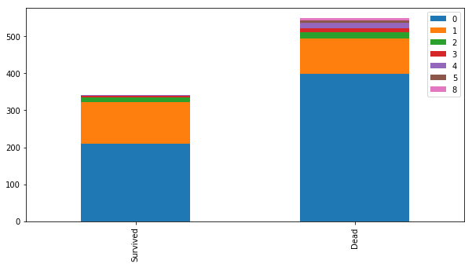
데이터 전처리
배우자 + 형제자매 수 (SibSp)

Slide 9
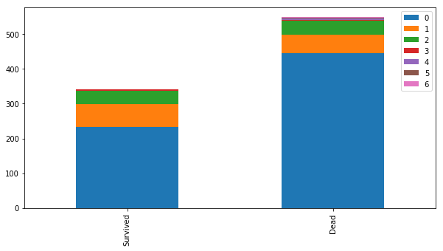
데이터 전처리
부모님 + 자식의 수 (Parch)

Slide 10
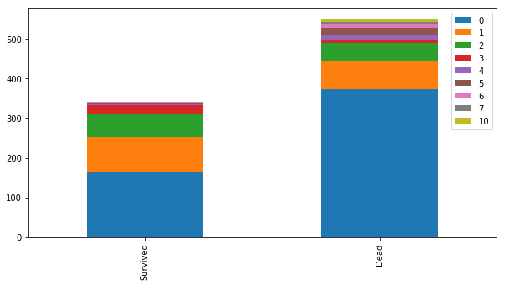
데이터 전처리
동행인의 수 (FamilySize)
“FamilySize” = “SibSp”+”Parch”

Slide 11
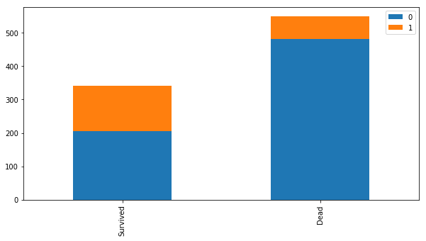
데이터 전처리
선실 번호 (Cabin)
기록 유무에 따라 0,1 로 설정
False : 0, True : 1

Slide 12
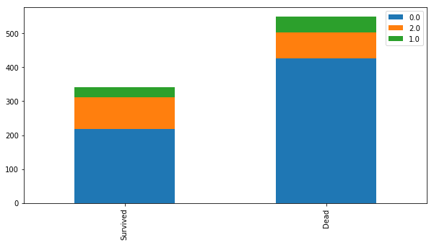
데이터 전처리
선착장 (Embarked)
'S’ : 0, ‘Q ’: 1, ‘C’ : 2

Slide 13
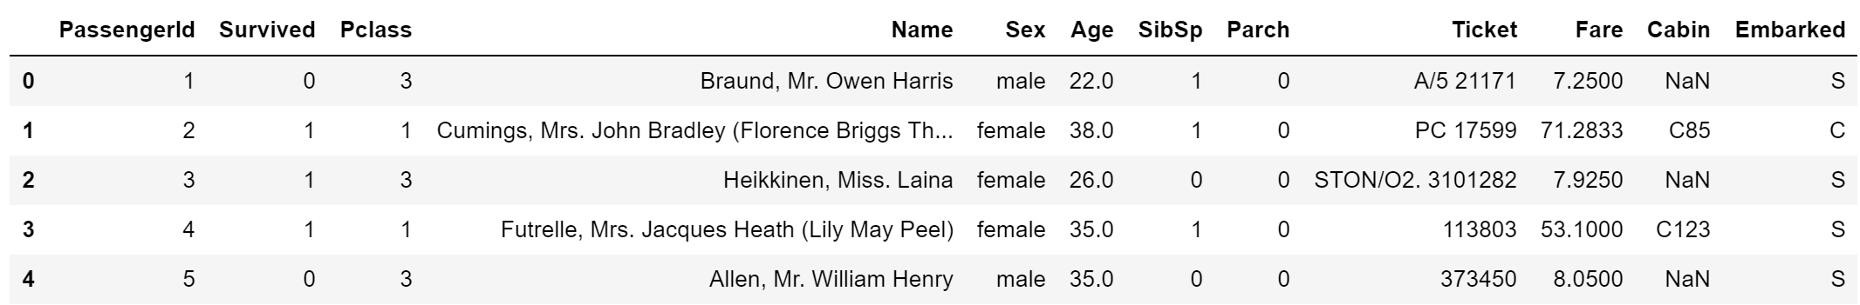
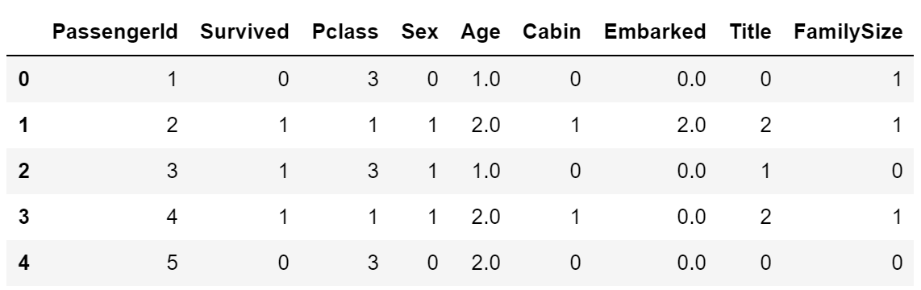
데이터 전처리
데이터 전처리 결과

Slide 14
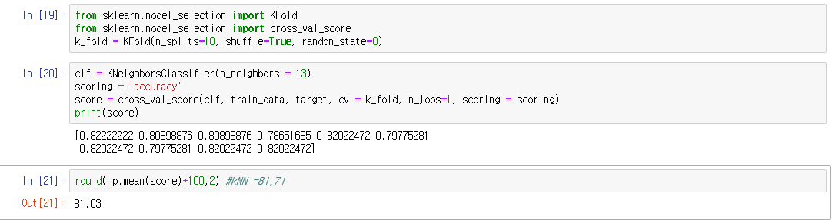
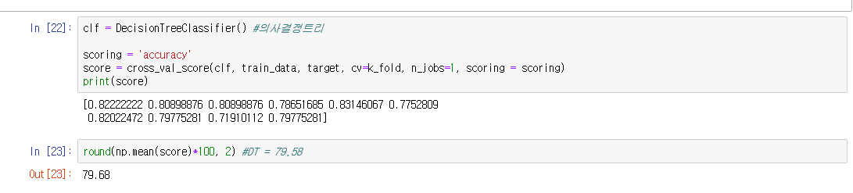
모델 선정
KNN
81.03% accuracy
Decision Tree
79.68% accuracy

Slide 15
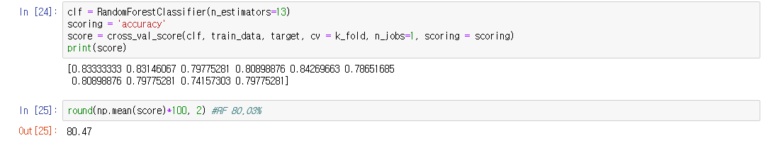
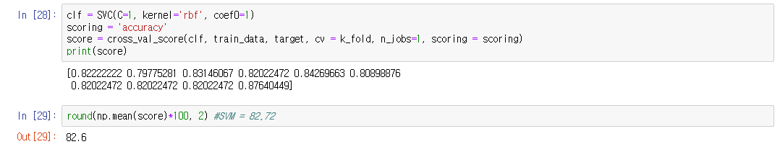
결과 분석
RandomForest Classifier
80.47% accuracy
RandomForest Classifier
82.6% accuracy
Highest in ML Models
But 0.77990 in Submission set
->오버피팅의 가능성

Slide 16
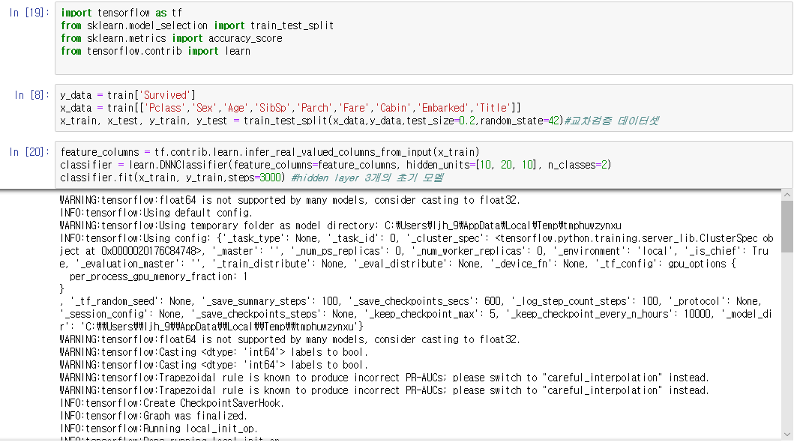
결과 분석
Deep Neural Net(first draft)
Activate Func : ReLU
Dropout : None

Slide 17
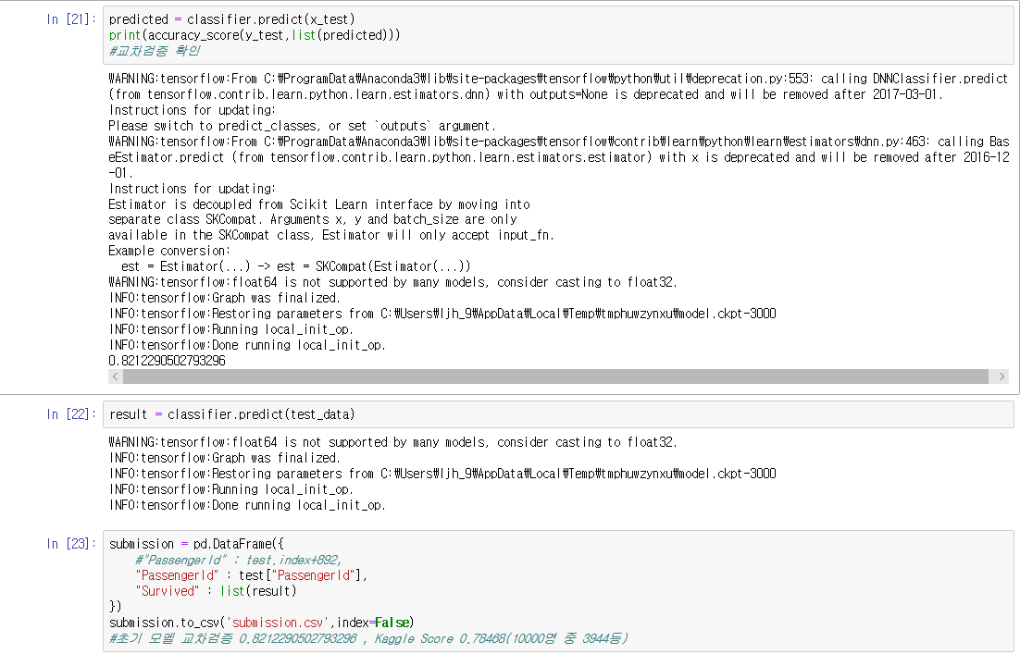
결과 분석
Deep Neural Net(first draft)
자체 검증 82.12% accuracy
0.77990 in Kaggle Competition

Slide 18
결과 분석
Ideal Model?
자체 데이터 검증에서의 정확도
Test.csv 검증에서의 정확도
RandomForest
82.6% accuracy
77.69% accuracy
-4.91%
DNN
82.12% accuracy
77.99% accuracy
-4.13%
->accuracy를 올려야 한다..

Slide 19
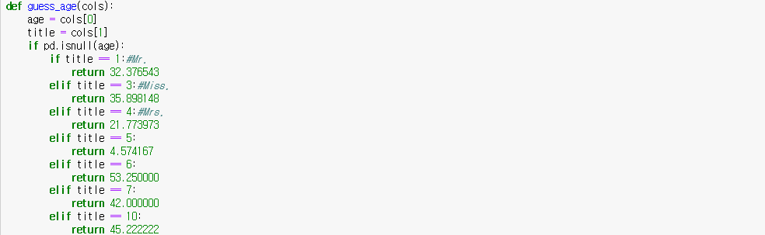
정확도 향상
전처리 데이터 수정
1)데이터 전처리의 세분화
다른 방법을 이용하여 예측 하였으면 어땠을까?

Slide 20

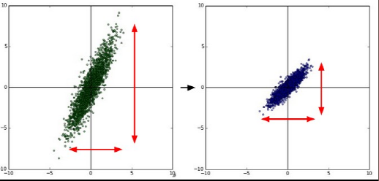
정확도 향상
전처리 데이터 수정
2)데이터 스케일링
더욱 정밀한 스케일링 기법을 사용하였으면 정확도가 향상 되었을 것

Slide 21
정확도 향상
딥 러닝 모델 수정
 | 전 | 후
Hidden Units | [10,20,10] | [20,20]
Steps | 3000 | 5000
Dropout | X | 0.1
Train Set |  | 모두 포함
좀 더 확실한 동기를 가지고 값을 수정 할 수는 없었을까?

Slide 22
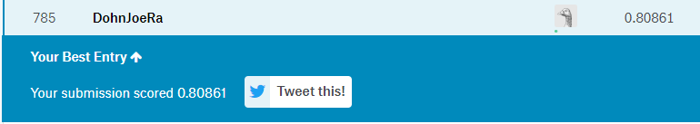
정확도 향상 결과
수정 결과
자체검증은 81%~82%로 큰 차이가 없었으나,
Test.csv 에 대한 검증 결과 77.990%->79.904% 로 1.914%↑
Leaderboard상으로 10000명 중 4043th->1120th 의 효과
번외:

Slide 23
아쉬운 점
아쉬운 점 & 추후 학습 목표
타 머신 러닝 모델에 대한 이해 부족 -> 유명 모델들 학습
딥 러닝 값 튜닝에 있어서 값의 수정에 동기가 없었음. -> 딥러닝 관련 지식 공부
딥 러닝 모델의 세부 튜닝을 할 수 있지 않았을까? -> 딥러닝 관련 지식 공부
Ticket, Name의 값을 사용 해 볼 수는 없었을까?
Age의 NaN값을 보다 정확하게 예측할 수는 없었을까?
데이터 전처리 과정에서 스케일링 기법의 조잡함 -> 스케일링(정규화) 기법 조사
7. 주어진 문제의 Dataset의 수에 대한 아쉬움 -> 타 문제 도전

Slide 24
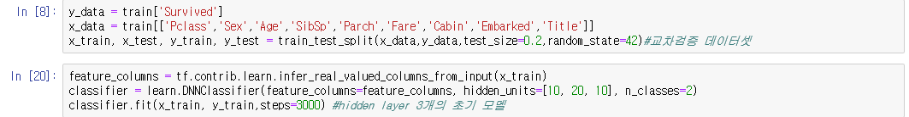
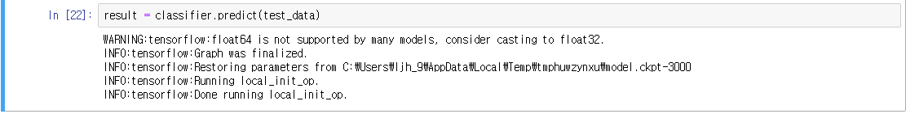
결과 분석
번외
교차검증을 위해 분할한 데이터셋으로 학습한 모델을 사용하여
교차검증에서 test용으로 사용된 20%의 데이터 손실
수정 전이 수정 후보다 정확도가 높다? (0.4%)

Slide 25
결과 분석
번외
교차검증을 위해 분할한 데이터셋으로 학습한 모델을 사용하여
교차검증에서 test용으로 사용된 20%의 데이터 손실
수정 전이 수정 후보다 정확도가 높다? (0.4%)

Slide 26
정확도 향상 결과
번외
수정된 딥 러닝 모델 기법, 전처리 방식을 적용 한 후,
각 교차 검증 training set에서 가장 정확도가 높게 나오는
모델을 선정해, 해당 모델로 전체 데이터를 학습 시켰을 때가 더 높은 결과가 나왔다.

Slide 27
감사합니다.

